Slide 1

AIoT DA
資料分析 L15-深度學習實戰
手寫辨認 ANN+CNN

Slide 2
目錄頁
01 深度學習三大框架
Keras/TF/Pytorch
Contents Page
02 手寫辨認 MNIST
using Keras ANN
03 精品辨認 MNIST
using Keras CNN
04 TF.keras 手寫/精品辨認
Notes:
The Data Science Course 2020: Complete Data Science Bootcamp

Slide 3
01 深度學習三大框架
Keras/TF/Pytorch
01 深度學習三大框架
Keras/TF/Pytorch
Part 1
02 手寫辨認 MNIST
using Keras ANN
03 精品辨認 MNIST
using Keras CNN
04 TF.keras 手寫/精品辨認

Slide 4
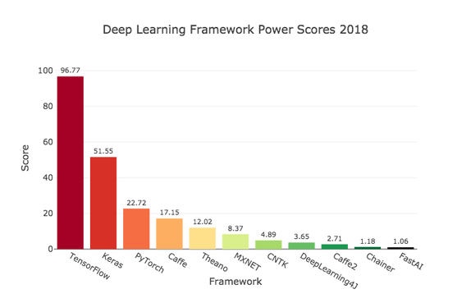
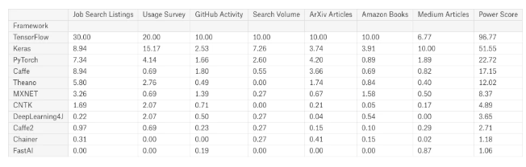
Part 1/ 01
DL 框架
2018 DL Framework
https://pttnews.cc/775cab551e

Slide 5
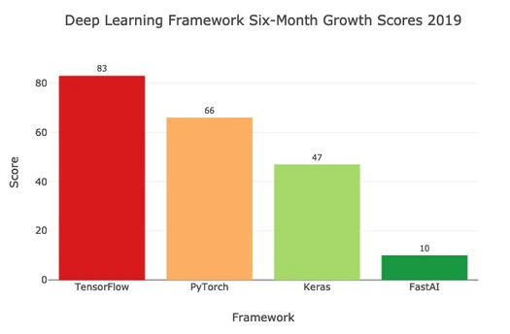
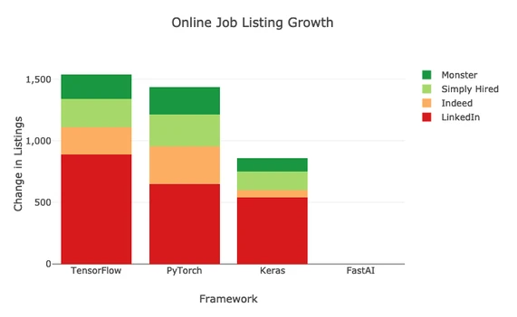
Part 1/ 02
DL 框架
2019 DL Framework
https://pttnews.cc/775cab551e

Slide 6
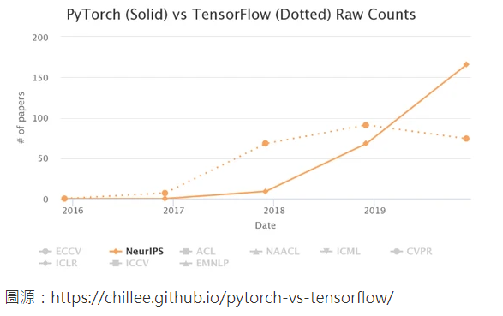
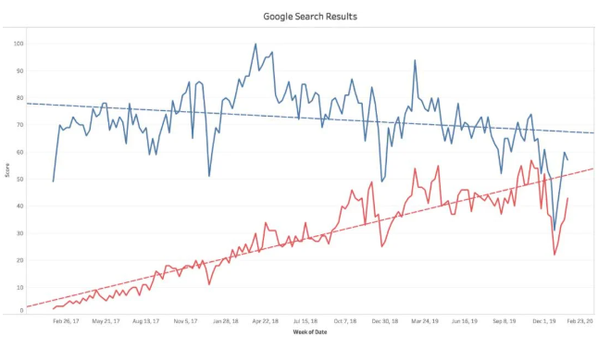
Part 1/ 03
DL 框架
2020 研究論文數量
2019 NIPS
Google Trend
Tensorflow
Pytorch
https://pttnews.cc/775cab551e

Slide 7
Part 1/ 04
DL 框架
三大框架比較
Keras
TF 1.0
Pytorch
建模簡單直覺
TF 1.0 計算圖
Pythonic 風格
輸入輸出方便
動態計算圖
反向自動求導技術
TF 2.0
研究社群Github
Eager Execution
Keras 套件功能
https://pttnews.cc/775cab551e / https://zhuanlan.zhihu.com/p/61926109

Slide 8
01 深度學習三大框架
Keras/TF/Pytorch
Part 2
02 手寫辨認 MNIST
using Keras ANN
03 精品辨認 MNIST
using Keras CNN
04 TF.keras 手寫/精品辨認

Slide 9
Part 2/ 01
Keras Mnist
Keras MNIST ANN
Keras
01 認識 MNIST
DataSet
https://pttnews.cc/775cab551e / https://zhuanlan.zhihu.com/p/61926109

Slide 10
01 深度學習三大框架
Keras/TF/Pytorch
Part 3
02 手寫辨認 MNIST
using Keras ANN
03 精品辨認 MNIST
using Keras CNN
03 精品辨認 MNIST
using Keras CNN
04 TF.keras 手寫/精品辨認

Slide 11
01 深度學習三大框架
Keras/TF/Pytorch
Part 4
02 手寫辨認 MNIST
using Keras ANN
03 精品辨認 MNIST
using Keras CNN
04 TF.keras 手寫/精品辨認
04 TF.keras 手寫/精品辨認

Slide 12
01
內容設定
內容設定效果圖
PPT 主題
一級目錄
第一部分
第二部分
第三部分
二級目錄
一
二
三
三級目錄
1
2
3
4

Slide 13
過渡頁
01 清晰的內容設定
01 清晰的內容設定
Transition Page
02 巧妙的母版設計
02 巧妙的母版設計
03 簡單的展示思路
04 快捷的操作技巧
05 快速的資源獲取

Slide 14
02
母版設計
省
2.1 母版作用
避免重複操作，省事
縮減文檔大小，省地

Slide 15
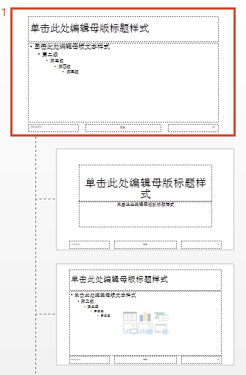
02
母版設計
2.2 母版結構
總版
版式
版式

Slide 16
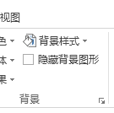
02
母版設計
2.2 母版結構
總版特點
一直出現
但也可以通過勾選“隱藏背景圖形”不再出現
一般用來設置每頁出現頻率最高的元素，如LOGO，頁碼，標題列等

Slide 17
02
母版設計
2.2 母版結構
版式特點
按需出現
設計好後，可根據版式的需求自由選用
可自由靈活的設計與使用，其功能隨著個人PPT技能的嫺熟而逐漸被開發

Slide 18
02
母版設計
2.3 母版運用舉例
1
打開母版與清除多餘內容的操作
2
總版的標題列及頁碼設計演示
3
覆蓋版式的對比過渡頁設計
4
版式中的“切換”動作使用
5
版式中蒙版的使用——適應于全圖型PPT

Slide 19
過渡頁
01 清晰的內容設定
01 清晰的內容設定
Transition Page
02 巧妙的母版設計
03 簡單的展示思路
03 簡單的展示思路
04 快捷的操作技巧
05 快速的資源獲取

Slide 20
03
展示思路
圖形化
將文字以各種圖形的組合展示清晰的邏輯關係
EAP 的分類
長期EAP
短期EAP
內部EAP
外部EAP
EAP作為一個系統專案，長期實施，無終止時間。
特定狀況下才實施，比如並購、裁員、災難事件等。
建立在企業內部，配置專門機構或人員，為員工提供服務。
由外部專業EAP服務機構操作。
其他圖形化案例：《49-EAP實施淺探》P35

Slide 21
03
展示思路
圖示化
將文字的邏輯關係以圖示的方式展現（另有魚骨圖案例等）
輸入：
輸出：
企業原有文化價值體系
支撐未來發展戰略、有利於提升核心競爭力的:
各部門討論的輸出結果
願景
企業文化問卷輸出結果
使命
企業歷年講話稿文章等
核心
價值觀
各模
塊理念
其他圖示化案例：《49-EAP實施淺探》P40

Slide 22



03
展示思路
圖表化
將簡單羅列的資料以非常直觀的圖表展示出來
10% 儲蓄投資
20% 分期償債
70% 留作家用
從五塊泥板中總結得到的償債智慧

Slide 23






03
展示思路
圖示化
利用流行的向量圖示元素形象化展示文字內容
目標來自於哪裡？
願景導向
競爭導向
顧客導向
職責導向
問題導向
成長導向
如何獲取向量圖示，詳見《48-PPT 輔助技能》

Slide 24
過渡頁
01 清晰的內容設定
01 清晰的內容設定
Transition Page
02 巧妙的母版設計
03 簡單的展示思路
04 快捷的操作技巧
04 快捷的操作技巧
05 快速的資源獲取

Slide 25
04
操作技巧
4.1 快速鍵
Ctrl
▲ 選中對象，按住CTRL，拖動對象 = 複製
▲ 選中物件（圖形或圖片），按住CTRL，拖動尺寸控點 = 中心縮放
▲ 選中對象，按住CTRL，滾動滑鼠 = 頁面縮放

Slide 26
04
操作技巧
4.1 快速鍵
Shift
▲ 選中對象，按住Shift，拖動對象 = 垂直/平行移動
▲ 選中物件（圖形或圖片），按住Shift，拖動尺寸控點 = 比例縮放
▲ CTRL + Shirt + 拖動尺寸控點 = 中心 & 比例縮放

Slide 27
04
操作技巧
4.1 快速鍵
A
全選
B
加粗
C
複製
D
創建副本
V
粘貼
G
組合
Ctrl
S
保存
E
居中
Z
撤銷
L
左對齊
Y
重做
R
右對齊
[
增大字型大小
J
兩端對齊
CTRL + Shift + V = 選擇性粘貼
]
減小字型大小
T
字體
圖形或圖片可先組合，再整體縮放
M
新建頁面
N
新建PPT

Slide 28
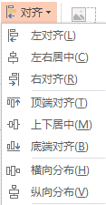

04
操作技巧
4.2 快捷工具
對齊按鈕
輔助線
可利用輔助線實現對圖片的快捷裁剪，使之成為頁面的一半大小

Slide 29

04
操作技巧
4.2 快捷工具
合併形狀
快
請您思考
向量字體有什麼用？
如何實現鏤空字體？
將一個圖形覆蓋到字體上面，通過“合併形狀”→“相交”得到 向量 字體

Slide 30
04
操作技巧
刷
4.2 快捷工具
格式
動畫
按一下 = 單次應用
按兩下 = 多次應用

Slide 31
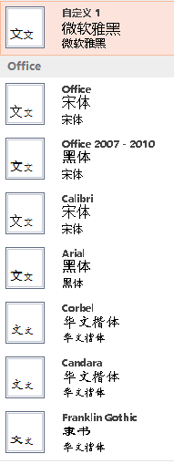
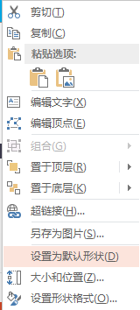
04
操作技巧
4.3 快捷設置
默認
設置
設計→變體→字體
按一下右鍵

Slide 32
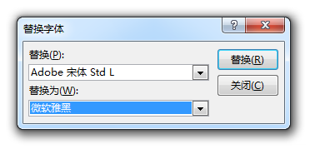
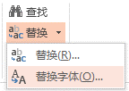
04
操作技巧
4.4 快捷替換
優化PPT
開始→替換→替換字體
一步替換字體

Slide 33
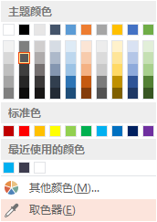
04
操作技巧
4.5 快速取色
取色器

Slide 34
過渡頁
01 清晰的內容設定
01 清晰的內容設定
Transition Page
02 巧妙的母版設計
03 簡單的展示思路
04 快捷的操作技巧
05 快速的資源獲取
05 快速的資源獲取

Slide 35

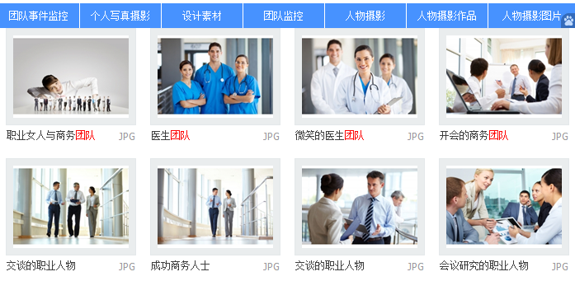
05
資源獲取
5.1 快速搜索圖片
淘圖網
網址：http://www.taopic.com
商務圖片豐富
可下載預覽圖

Slide 36
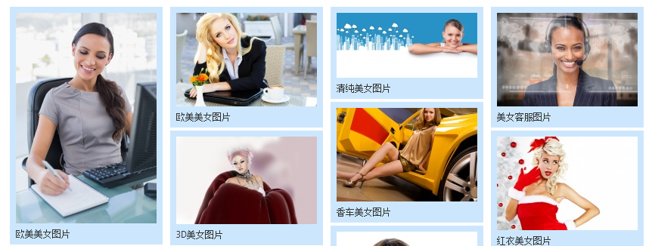
05
資源獲取
5.1 快速搜索圖片
站長網
網址：http://sc.chinaz.com/tupian/
超大象素圖片免費下載

Slide 37
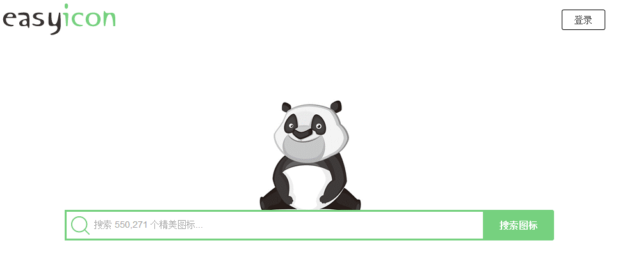
05
資源獲取
5.2 快速搜索PNG圖示
網址：http://www.easyicon.net/

Slide 38
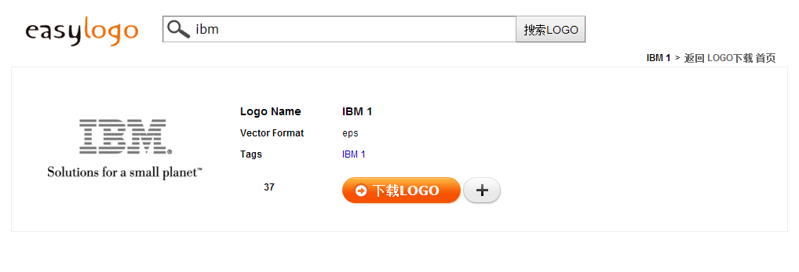
05
資源獲取
5.3 快速搜索向量LOGO
網址：http://www.easylogo.cn/

Slide 39
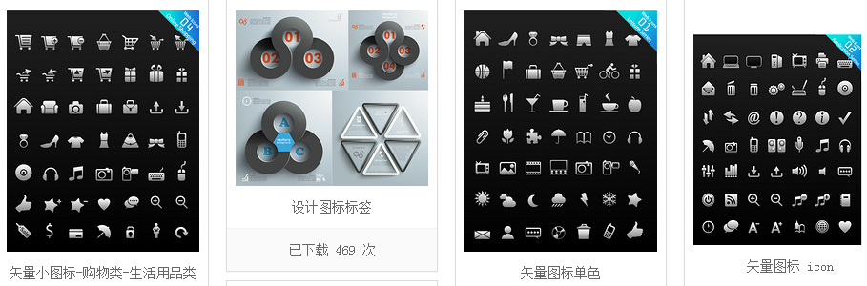
05
資源獲取
5.4 快速搜索向量圖示
網址：http://www.58pic.com/
網址：http://www.58pic.com/

Slide 40
05
資源獲取
然而，
臨時搜索並一定能夠找到理想的素材！
平時積累
遠勝過“臨時抱佛腳”。比如有的網站（look.com.ua）不具備搜索功能，只能通過平時不斷淘圖。

Slide 41

布衣公子作品

